Slide 1
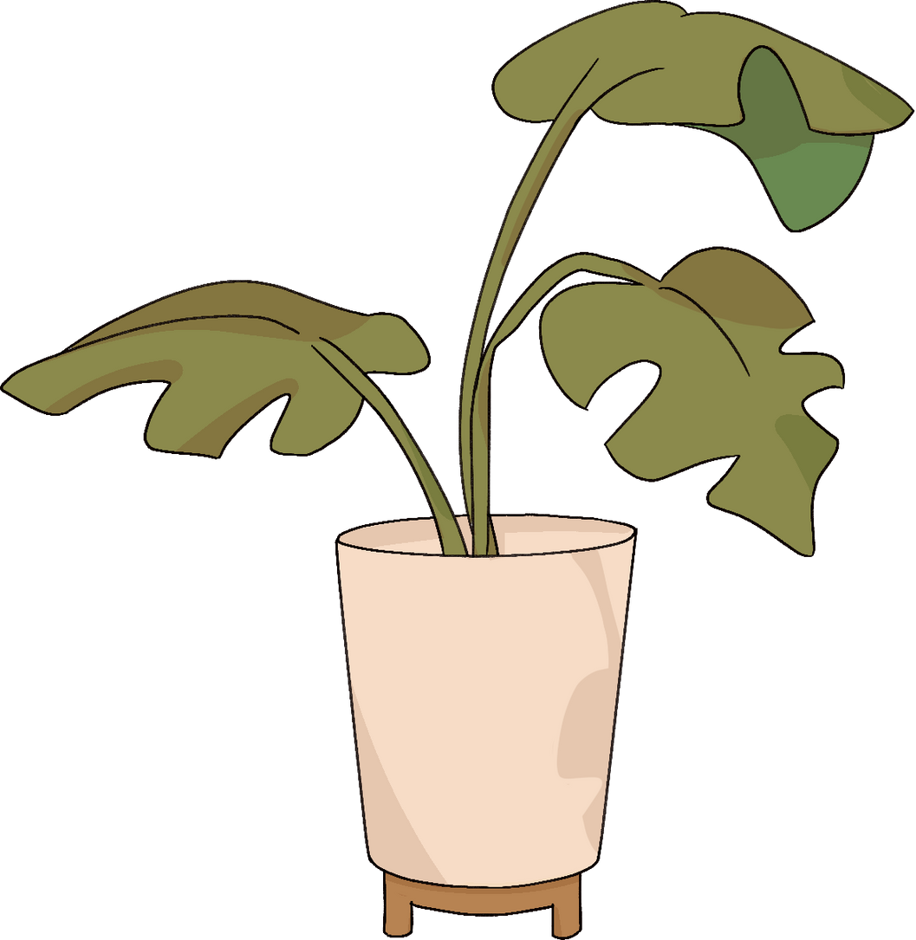
قوة أسئلة ملء الفراغات
داخل البوربوينت

Slide 2
من أنا؟
أسمي............
عمري............
صديقي المفضل هو.........
هوايتي .................
واحلم ان اصبح .........................

Slide 3
إذا كان بإمكانك تمني ثلاثة أمنيات ماذا ستكون؟
................................
..................................
...................................

Slide 4
املء الفراغ بالكلمة المناسبة والتي تبدأ بحرف (س)
بلاد | نبات | حيوان | جماد | اسم | الحرف
 |  |  |  |  | س

Slide 5
Clue: a person who
puts out the fire
R - E - F - I - F - E - R - H - T - I - G
.................................

Slide 6
1
2
إملءالفراغ بالمهنة التي تناسب الشكل
3
4

Slide 7
إملء الفراغات
عملية تحويل ضوء الشمس إلى طاقة كيميائية تسمى ــــــــــــ وتحدث في الأنسجة النباتية الموجودة في أجزاء النبات المسؤولة عن البناء الغذائي والتي تحتوي على جسيمات يسمى ـــــــــــ.

Slide 8
إملء الفراغات
إذا قمنا بتطبيق قوة على جسم في اتجاه معين، فإنه سيحدث تغير في ـــــــــــــــــــ الجسم، مما يؤدي إلى حدوث ـــــــــــ وفقًا لقانون
نيوتن الثاني للحركة، يتناسب حجم التغير في السرعة مع القوة المطبقة ويعكس اتجاهها بواسطة ـــــــــــــــــ المعروف بـ ــــــــــــــــ

Slide 9
يُرجى استكمال الجملة بالكلمة المناسبة من حروف الجر المعطاة في كل فراغ تأكد من استخدام الحرف المناسب وفقًا للسياق. حظًا موفقًا!
أنا ذاهب __________ المكتبة لأستعير كتابًا.
يعيش صديقي __________ المدينة.
توجد صورة جميلة __________ الحائط.
الكتاب يقع __________ المكتب.
أحب أن ألعب __________ الأصدقاء في الحديقة.

